Slide 1
МИНИСТЕРСТВО ОБРАЗОВАНИЯ РЕСПУБЛИКИ БЕЛАРУСЬ Учреждение образования «БЕЛОРУССКИЙ ГОСУДАРСТВЕННЫЙ ТЕХНОЛОГИЧЕСКИЙ УНИВЕРСИТЕТ» Факультет информационных технологий Кафедра программной инженерии Тема дипломного проекта: «Веб-приложение для организации взаимоотношений с клиентами» Дипломник: Левша Марк Сергеевич Руководитель: асс. Гончар Егор Андреевич
Минск 2024

Slide 2
Актуальность
рост спроса на закрытые системы для организации взаимоотношений с клиентами и контроля выполнения работ;
недостаток прозрачности в коммуникации между участниками жизненного цикла проекта;
ускорение сбора информации о выполнении работ;
неудобство традиционных подходов хранения информации, таких как Microsoft Excel и т. п.

Slide 3



Прототипы и аналоги
+ удобный и дружелюбный интерфейс
- ограниченность функциональных возможностей
+ наличие возможности просмотра статистики и прогнозирования
- высокий порог вхождения, высокая цена за использование
+ возможность создания пользовательских диаграмм и схем
- наличие трех возможных статусов задач

Slide 4
Цель дипломного проекта
Разработка веб-приложения, которое способно эффективно выстроить коммуникацию между всеми участниками жизненного цикла проекта.
Задачи дипломного проекта
- провести обзор аналогов приложения, сформировать требования к проекту;
- спроектировать архитектуру приложения и структуру базы данных;
- разработать приложение;
- протестировать приложение;
- написать руководство пользователя;
- провести технико-экономическое обоснование проекта.

Slide 5
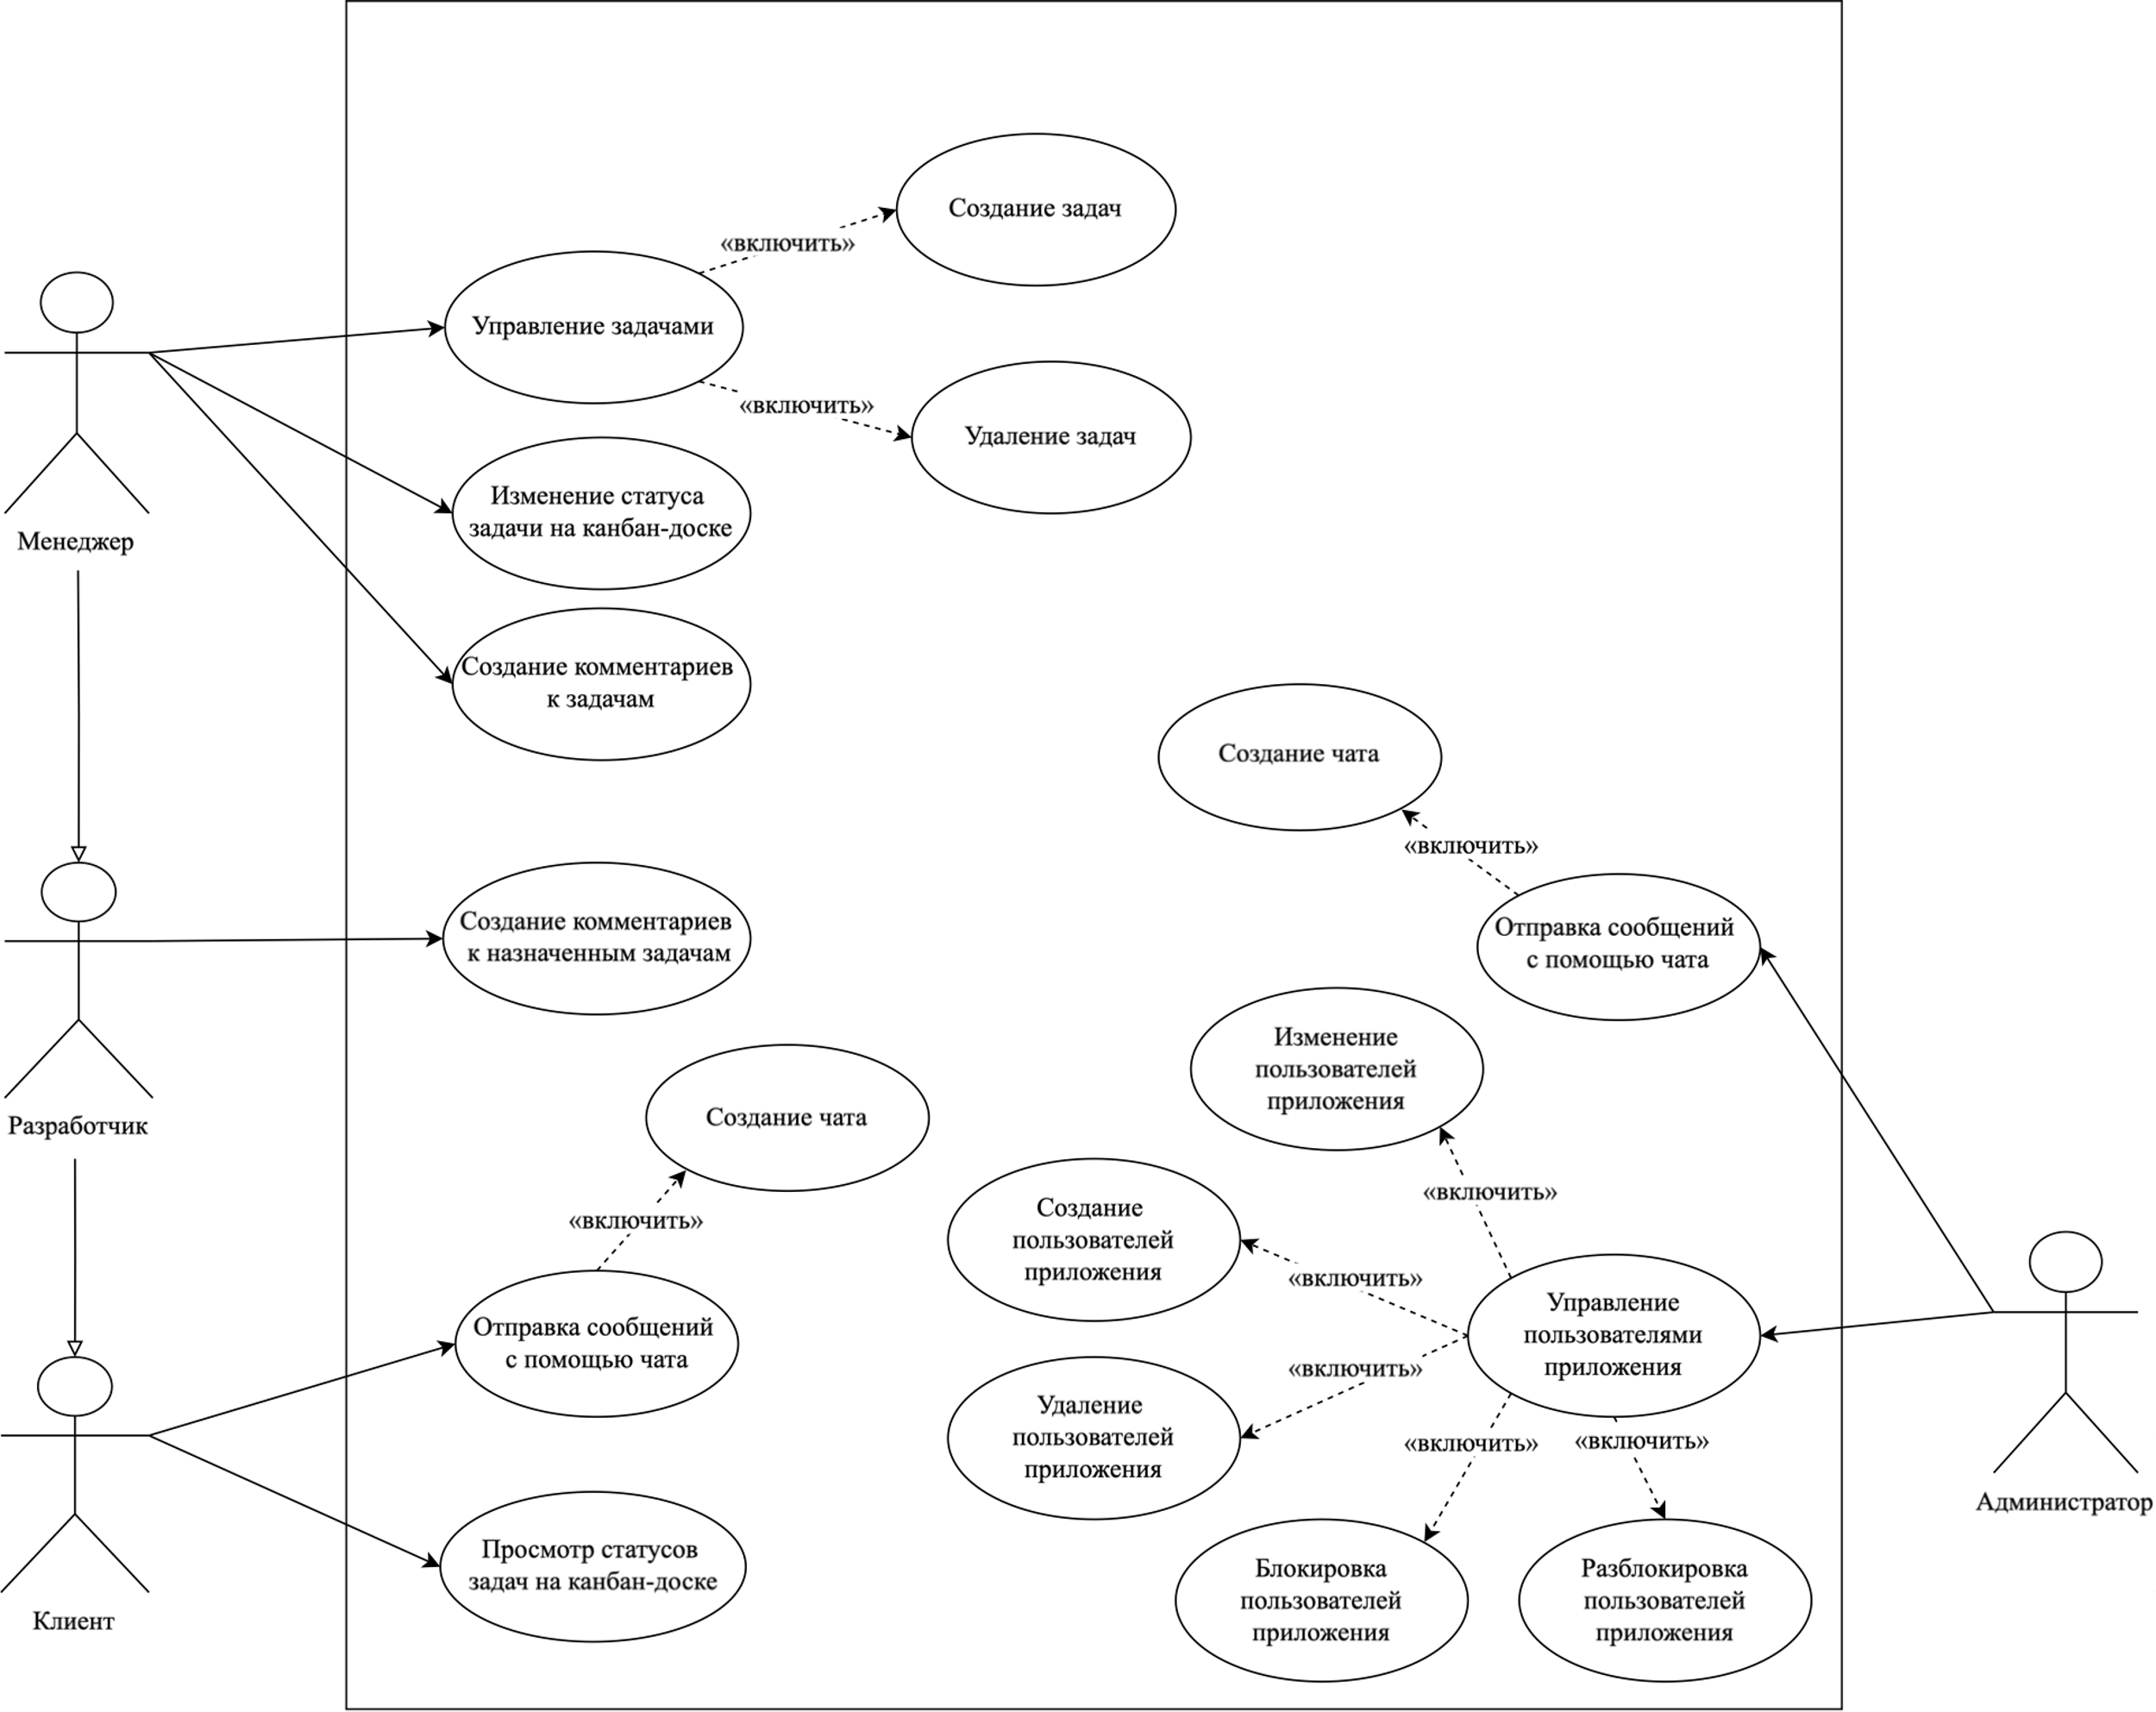
Проектирование. Диаграмма вариантов использования
Четыре роли:
Администратор;
Менеджер;
Разработчик;
Клиент.

Slide 6
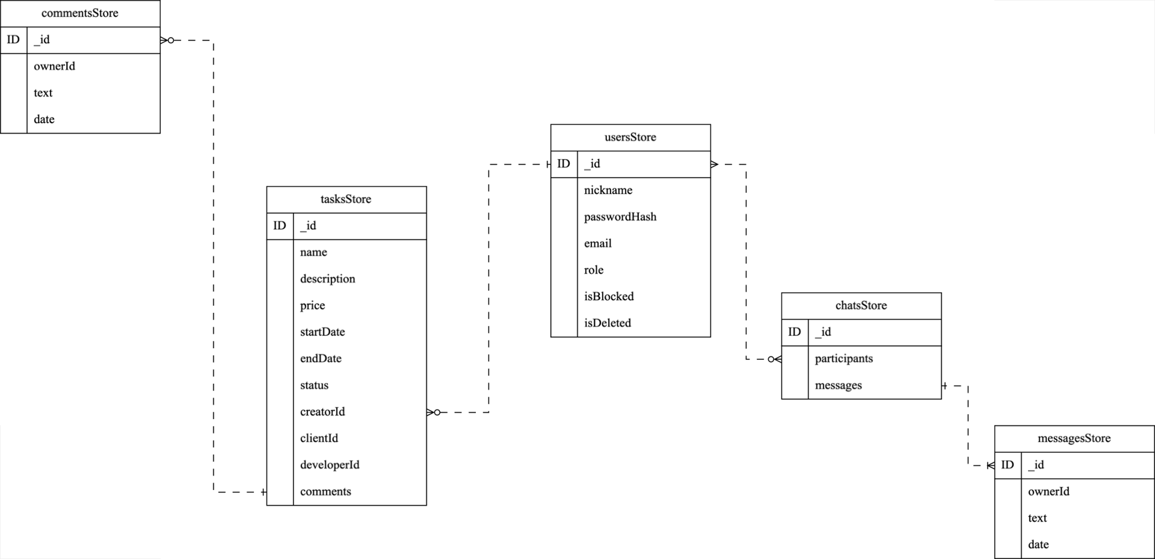
Проектирование. Логическая схема базы данных
В качестве СУБД была выбрана MongoDB.
БД содержит 5 коллекций.
Коллекции:
- usersStore;
- tasksStore;
- chatsStore;
- messagesStore;
- commentsStore.

Slide 7
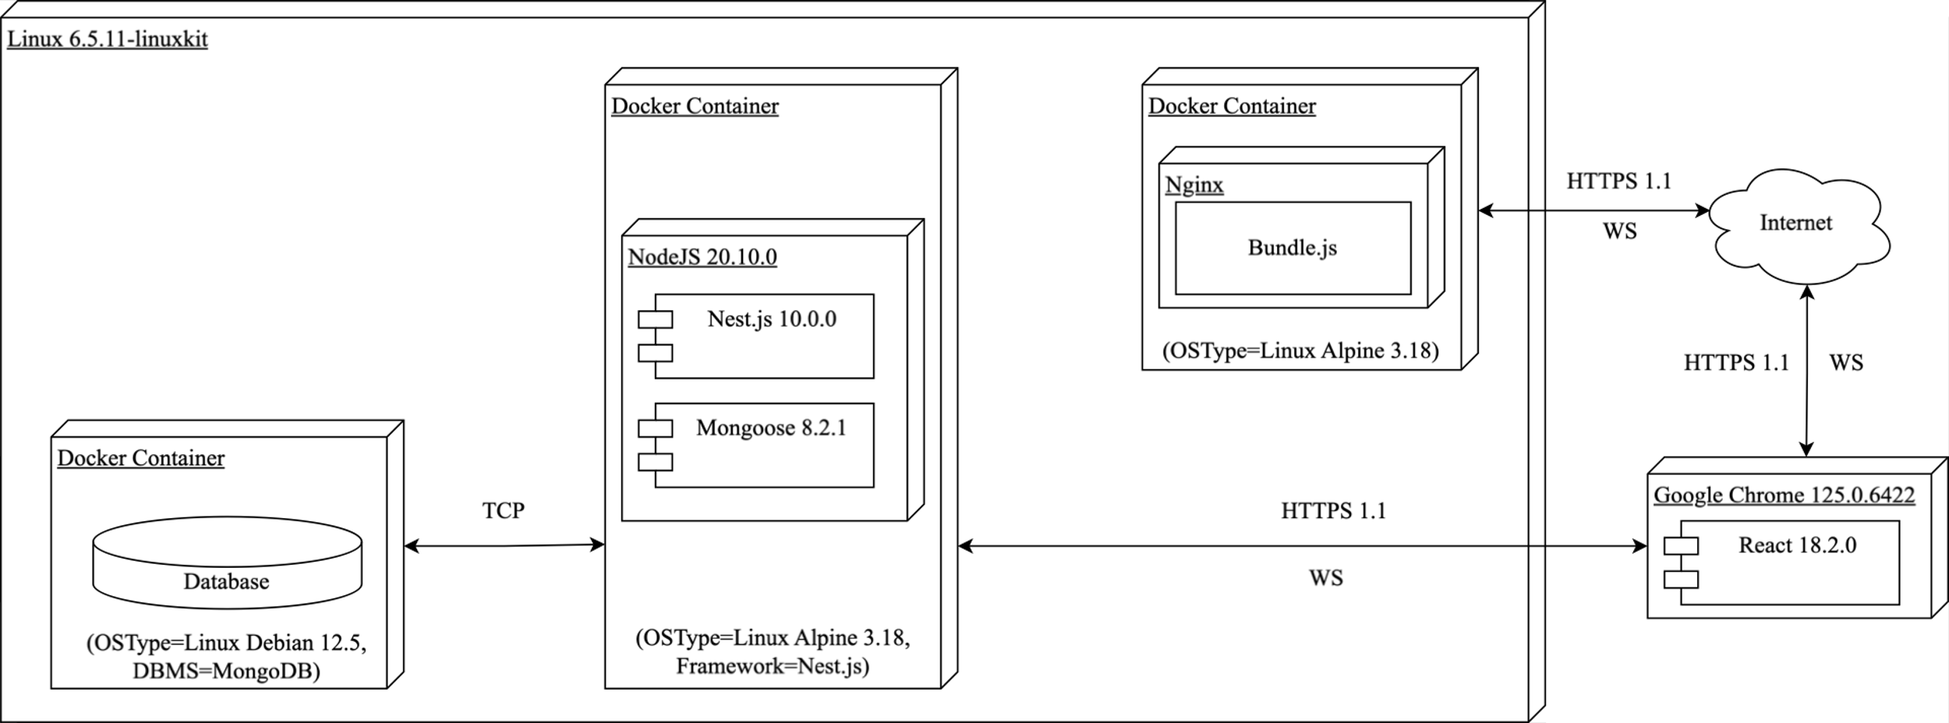
Проектирование. Диаграмма развертывания

Slide 8
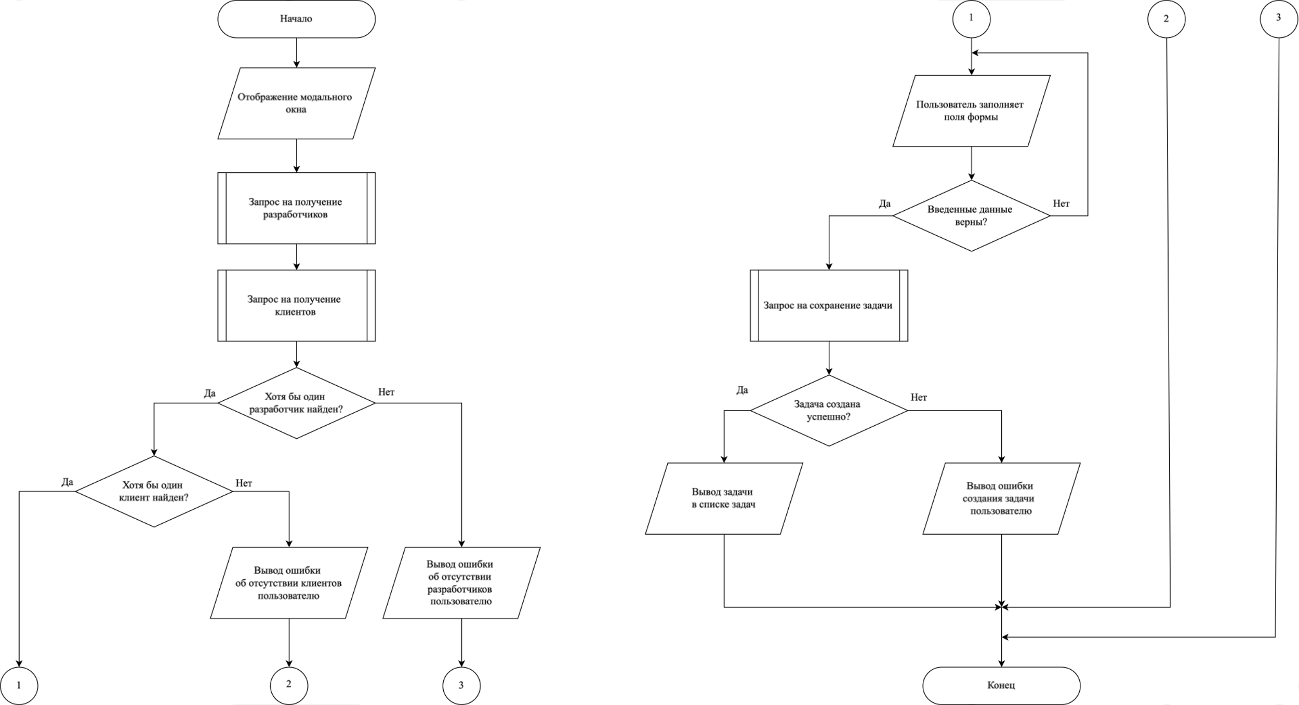
Проектирование. Блок-схема алгоритма создания задачи

Slide 9
Реализация. Используемые технологии и
средства разработки
Серверная часть:
- nest.js 10.0.0;
- graphql-ws 5.16.0 (для реализации ws-соединения);
- graphql-subscriptions 2.0.0 (для реализации graphQL подписок);
- mongoose 8.2.1 (для работы с базой данных);
- nodemailer 6.9.13 (для отправки сообщений по email);
- bcrypt 5.1.1 (для хэширования паролей);
- class-validator 0.14.1 (для валидации данных);
- passport-jwt 4.0.1 (для реализации стратегии аутентификации);
- apollo 12.1.0 (для обработки graphQL запросов).
Клиентская часть:
- react 18.2.0;
- react-bootstrap 2.10.2 (для стилизации);
- redux 5.0.1 (для хранения состояний на клиенте);
- react-router-dom 6.11.1 (для навигации);
- apollo-client 3.9.4 (для отправки graphQL запросов);
- reduxjs-toolkit 2.2.0;
- bootstrap 5.3.3.

Slide 10
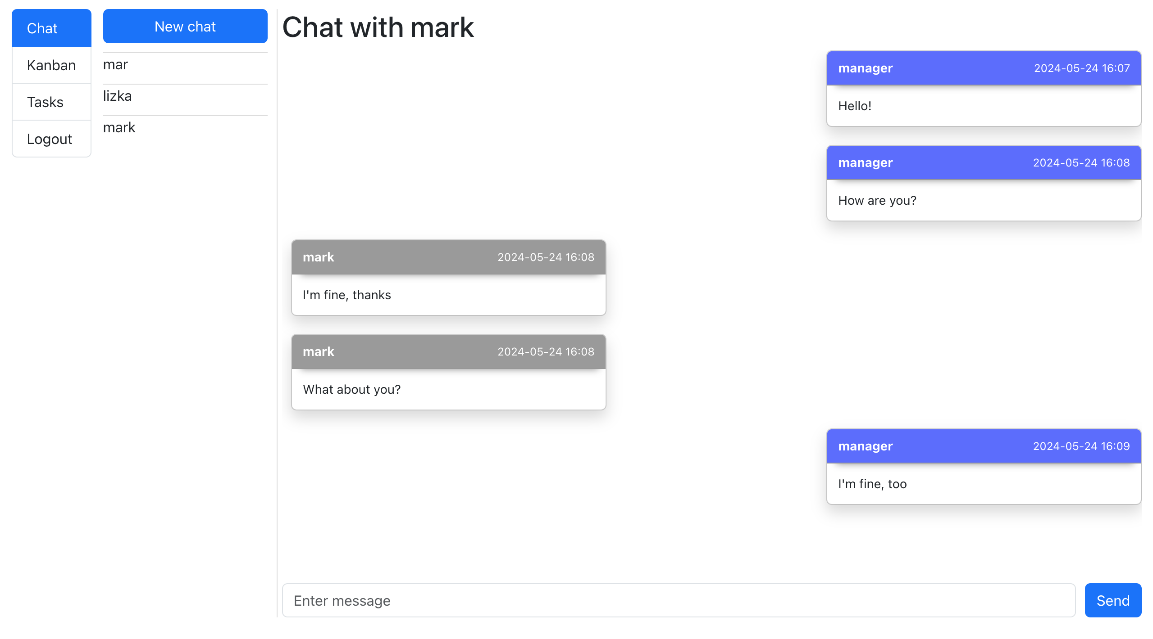
Реализация. Скриншот работы приложения

Slide 11
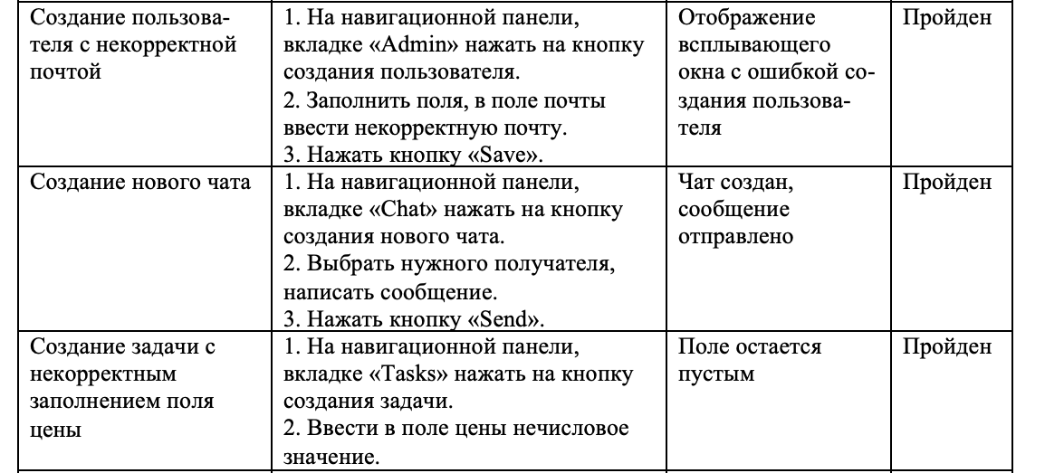
Тестирование
Было написано 5 модульных тестов для серверной части приложения.
Для клиентской части приложения было проведено ручное тестирование, которое включает 7 тест-кейсов.
Результаты проведенных тестирований показали, что серверная и клиентская части веб-приложения демонстрируют корректную работу.

Slide 12
Экономическое обоснование цены
Наименование показателя | Значение
Время разработки, часов | 623
Количество разработчиков, чел. | 5
Основная заработная плата, руб. | 6 816,64
Дополнительная заработная плата, руб. | 1 022,49
Отчисления в Фонд социальной защиты населения и БРУСП «Белгосстрах», руб. | 2 712,33
Прочие прямые затраты, руб. | 1 704,16
Накладные расходы, руб. | 3 067,49
Себестоимость разработки программного средства, руб. | 15 323,11
Расходы на сопровождение и адаптацию, руб. | 2 604,93
Полная себестоимость, руб. | 17 928,04
Цена реализации, сформированная на основе проведенного маркетингового анализа рынка, руб. | 25 000
Прибыль от реализации, руб. | 2 905,30
Рентабельность разработки, % | 16,2
Чистая прибыль, руб. | 2 324,24

Slide 14
Заключение
Разработано веб-приложение для организации взаимоотношений с клиентами, содержащее:
- 4 пользовательские роли;
- 13 функциональных возможностей;
- 7 454 строки кода;
- 5 коллекций базы данных.
Cформулированные в проекте задачи выполнены. Цель проекта достигнута.
Материалы, используемые в дипломном проектировании, были представлены в докладе на 75-ой научно-технической конференции учащихся, студентов и магистрантов БГТУ, проводимой в УО «Белорусский государственный технологический университет» в 2024 году.

Slide 15
МИНИСТЕРСТВО ОБРАЗОВАНИЯ РЕСПУБЛИКИ БЕЛАРУСЬ Учреждение образования «БЕЛОРУССКИЙ ГОСУДАРСТВЕННЫЙ ТЕХНОЛОГИЧЕСКИЙ УНИВЕРСИТЕТ» Факультет информационных технологий Кафедра программной инженерии Тема дипломного проекта: «Веб-приложение для организации взаимоотношений с клиентами» Дипломник: Левша Марк Сергеевич Руководитель: асс. Гончар Егор Андреевич
Минск 2024

